Slide 1
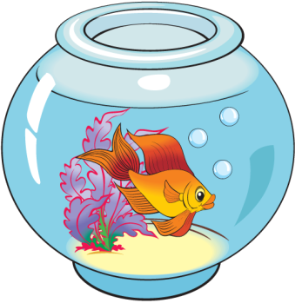
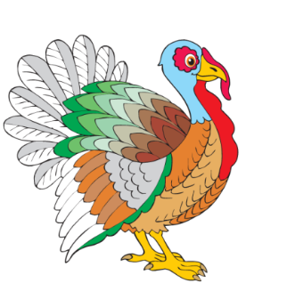
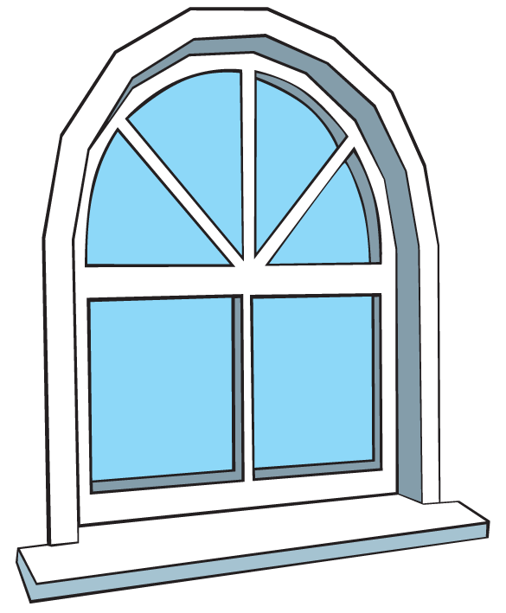
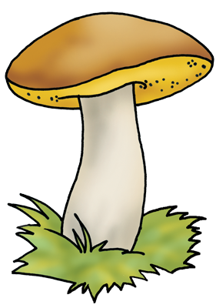
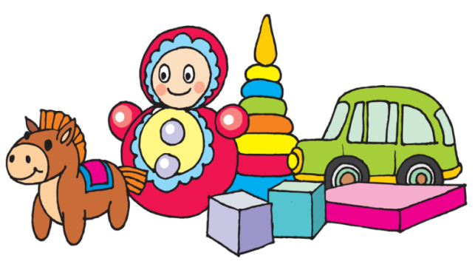
Оберіть предмети, назви яких починаються зі звуків [л], [л’].

Slide 2
Л л
Взяв хлопчина рушничок
Та й повісив на гачок.
До матусі повернувся,
Від здогадки усміхнувся:
Наче крила дав орел
Цій летючій букві еЛ.
Розгляньте букву Л. На що вона схожа?

Slide 3
Викладіть букву Л із паличок. Покажіть руками.

Slide 4
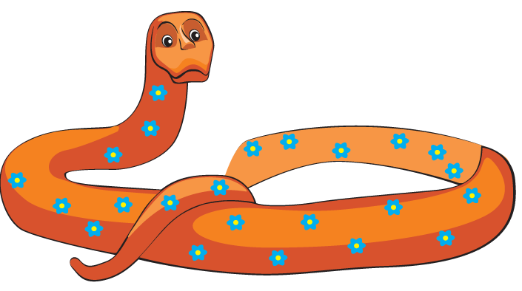
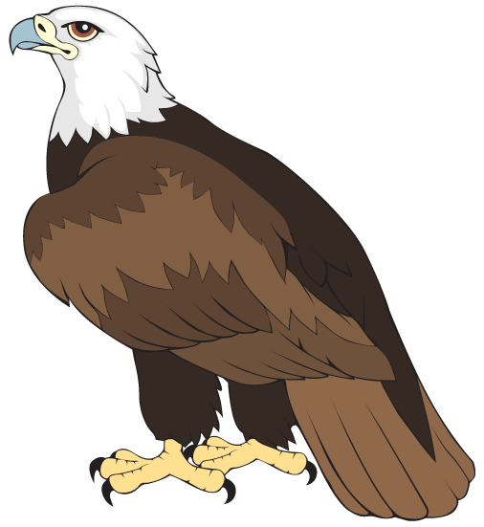
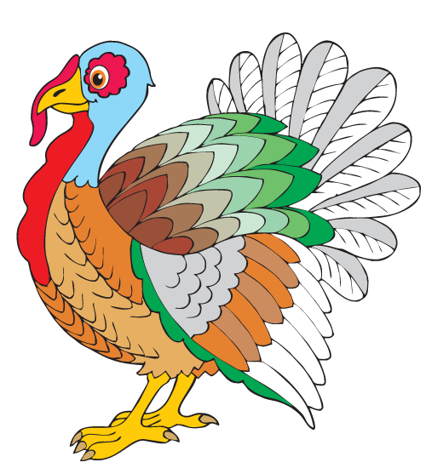
Поєднайте кожну букву з малюнком,
з якої починається його назва.

Slide 5
Ла-ла-ла — молоко пила.
Ло-ло-ло — їдемо в село.
Лу-лу-лу — ніжки у пилу.
Ли-ли-ли — липку полили.
Лі-лі-лі — рученьки малі.
Прочитайте чистомовки.

